Slide 1
Итоговый проект на тему: «Разработка веб-приложения «Интернет-магазин мягкой мебели»
ФГБОУ ВО «Российский экономический университет им. Г.В. Плеханова»
Программа профессиональной переподготовки: Fullstack-разработка на языке Java
Засорин Олег Александрович
Группа: FSJ-2-22

Slide 2
Предметная область
Итоговый проект - веб-приложение, реализующее функции интернет-магазина по продаже мебели («МММ» - «Магазин Мягкой Мебели»). Реализован минимальный функционал, который, тем не менее, может позволить использовать проект в реальных условиях.
Реализованы: авторизация и регистрация администраторов и пользователей с различными ролями, хеширование данных, возможность просмотра карточек товаров и подробной информации о товарах, их поиска, сортировки и фильтрации.
Пользователь может добавить товар в корзину и удалить его, оформить заказ.
Администратор может добавлять новые товары, удалять и редактировать ранее добавленные товары.
Товары отнесены к трем категориям - «Кресла», «Диваны», «Кровати». К каждому товару добавлены подробное описание, информация о цене, складе хранения и продавце.
Ключевыми сущностями модели предметной области проекта являются товар (сущность product) и пользователь (сущность person), выступающий как в роли admin, так и в роли user. Имеются обязательные связи, в частности «заказ - пользователь» (order - person).

Slide 3
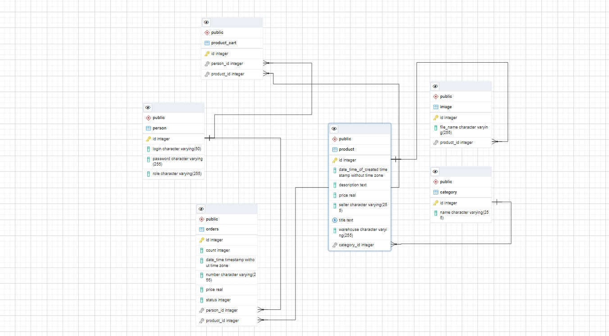
ER-модель
В БД –
6 таблиц, ключевыми из которых являются таблицы product и person.

Slide 4
Инструментальные средства
При разработке проекта использовались инструментальные средства, освоенные в процессе программы переподготовки.
Разработка выполнена на языке программирования Java с использованием фреймворка Spring.
В веб-приложении задействованы компоненты данного фреймворка, в частности - Spring Security, Spring Web, Spring data JPA, Spring Validation, связи Hibernate
Также применены запросы на языке SQL и разметка html.
В качестве программного обеспечения применялись:
для бэкенд-разработки - Intellij idea
для элементов фронтенда - Visual studio code
для обеспечения функционирования базы данных – pgAdmin (PostgreSQL).

Slide 5
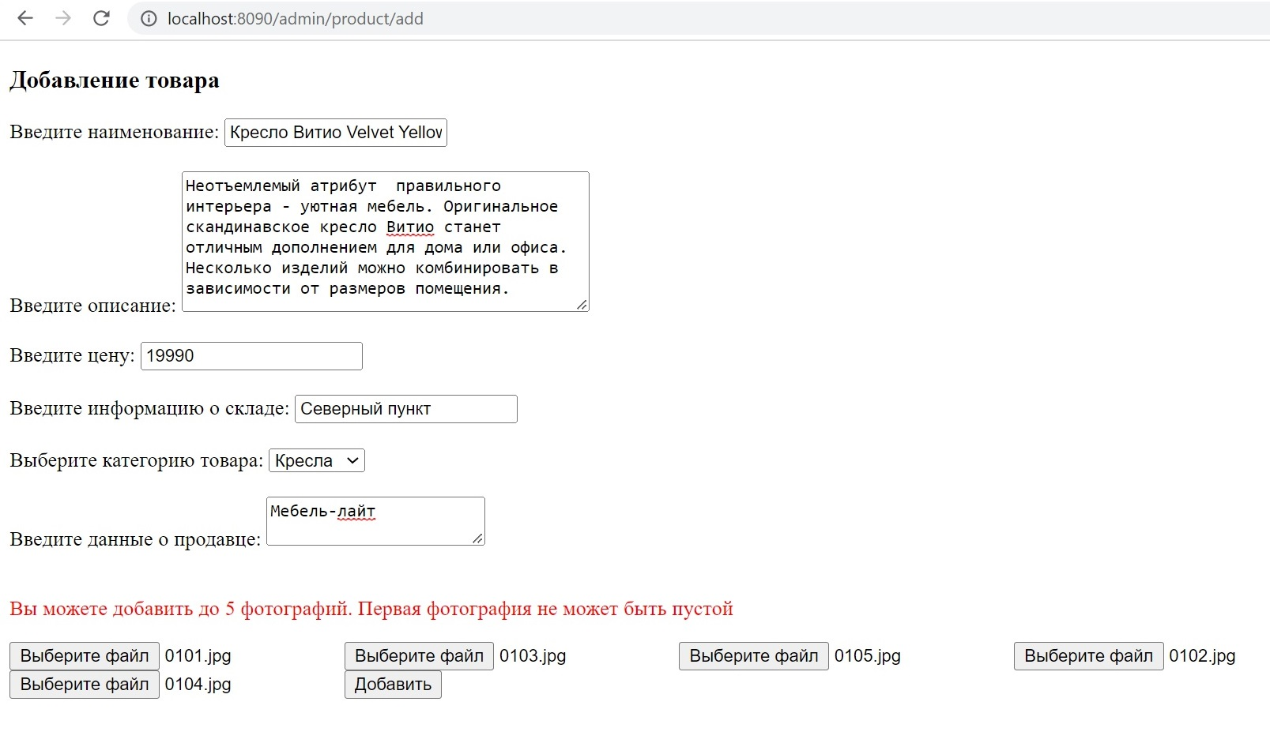
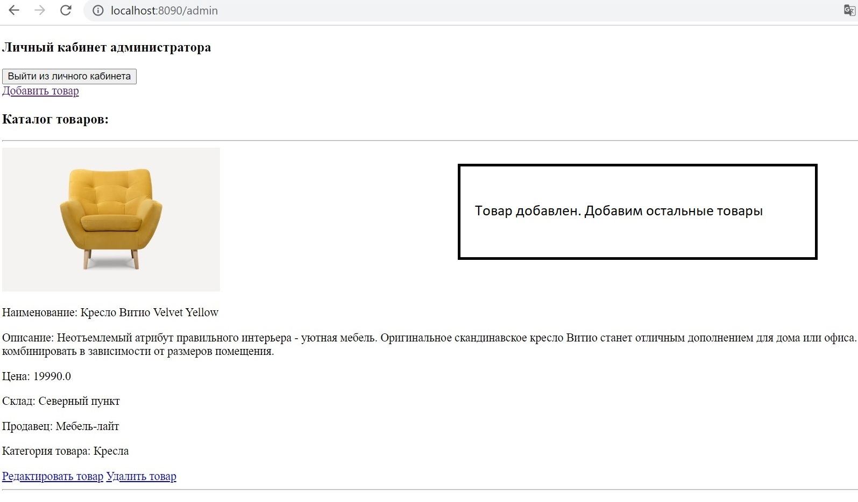
Результат
Разработано веб-приложение, выполняющее функции интернет-магазина. Обеспечена стабильность его работы и безопасность данных пользователей. На скриншотах представлена работа с товарами под ролью админа и юзера, а на видео – продемонстрирован весь функционал приложения.
1
2

Slide 6
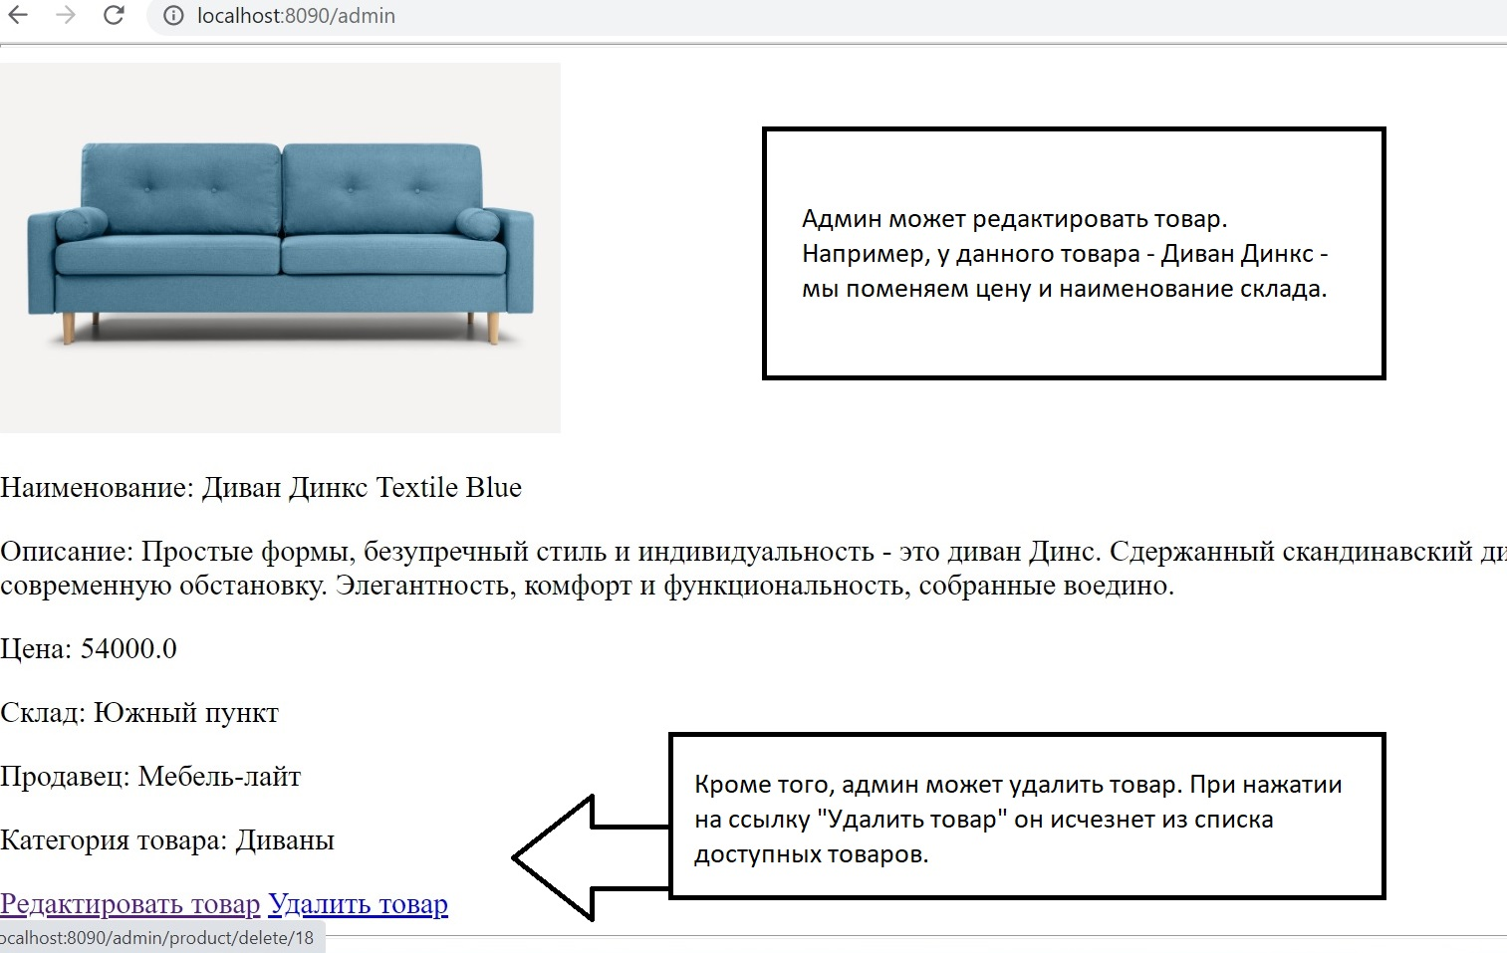
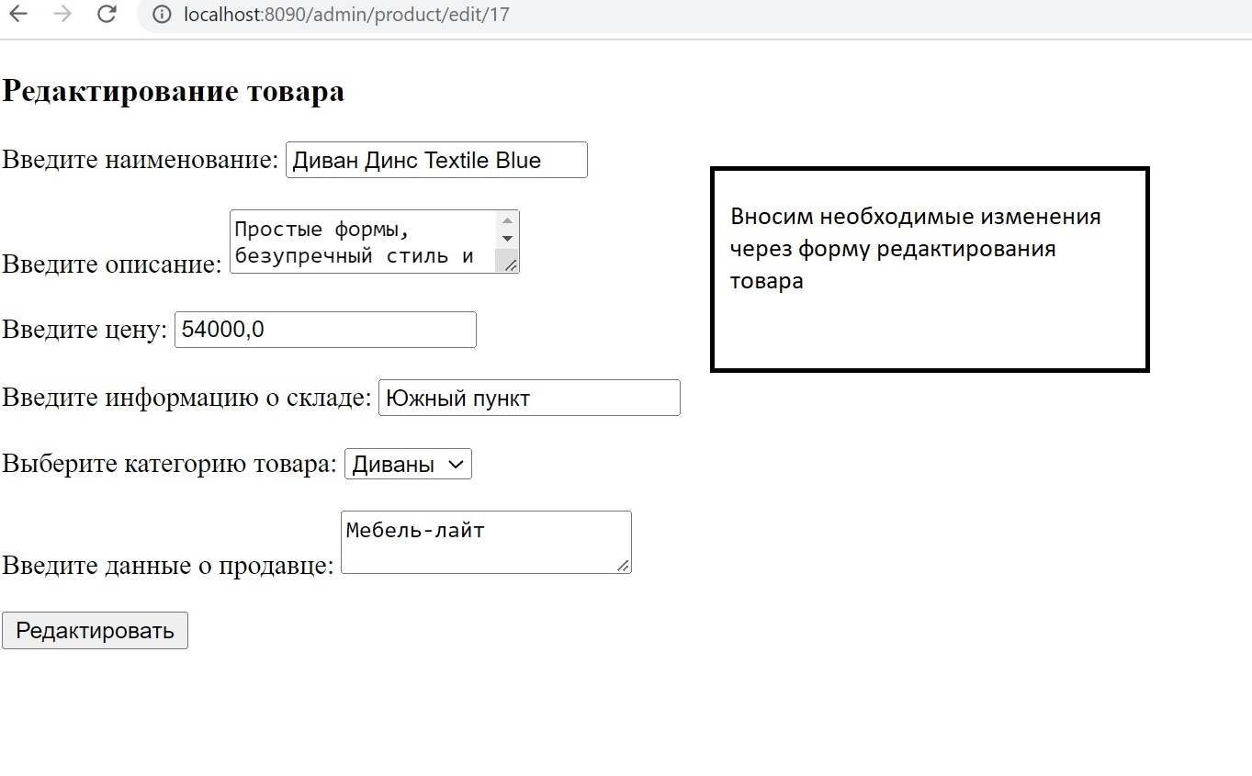
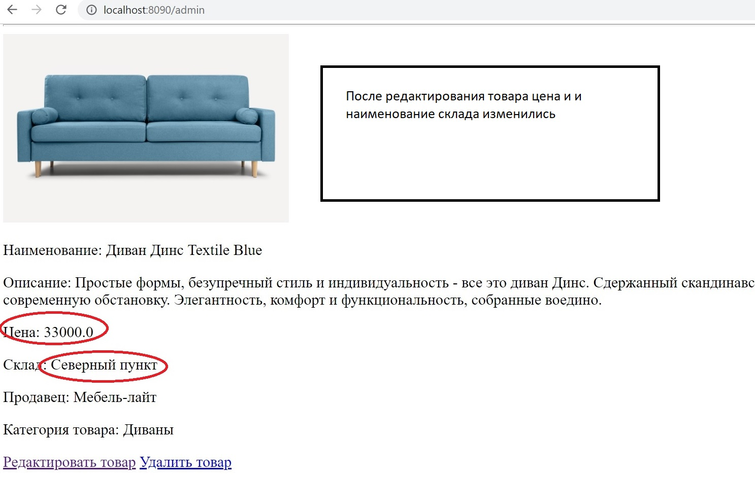
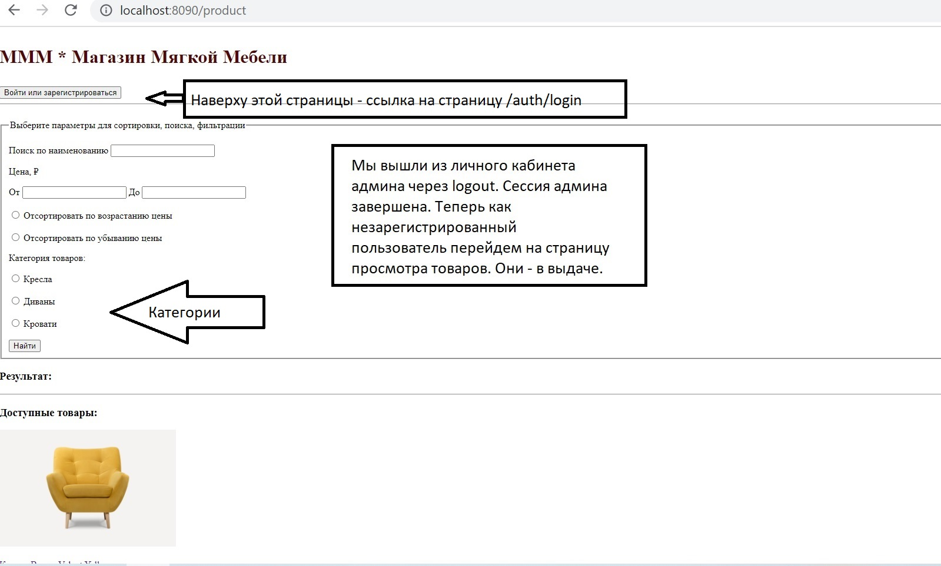
3
4
5
6

Slide 7
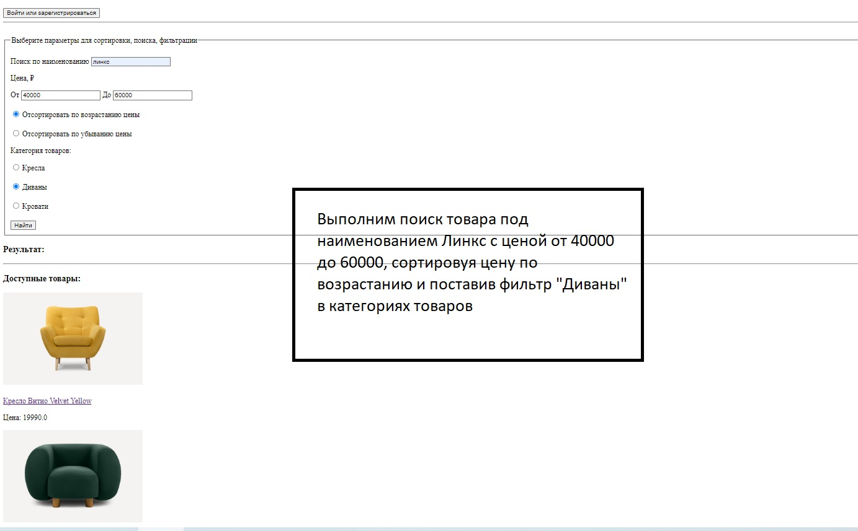
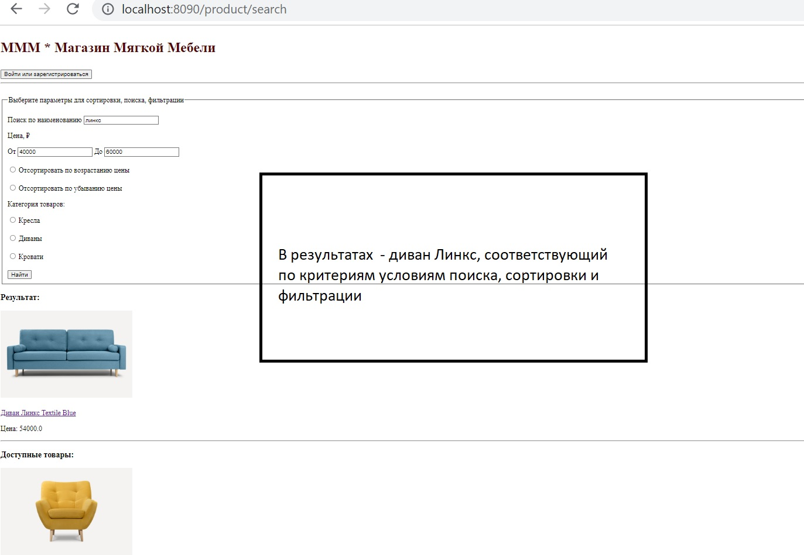
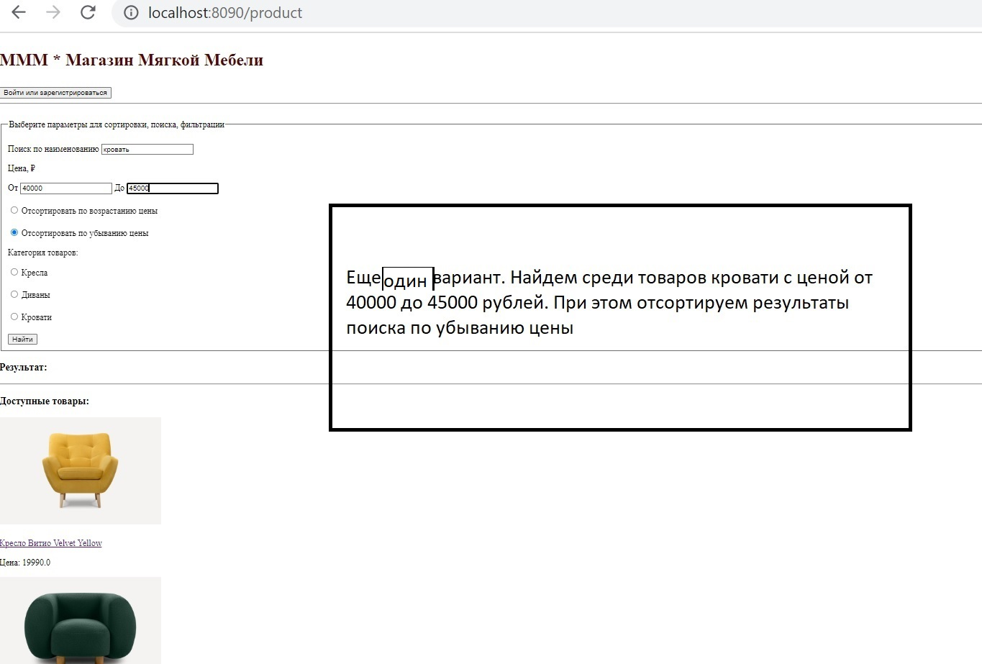
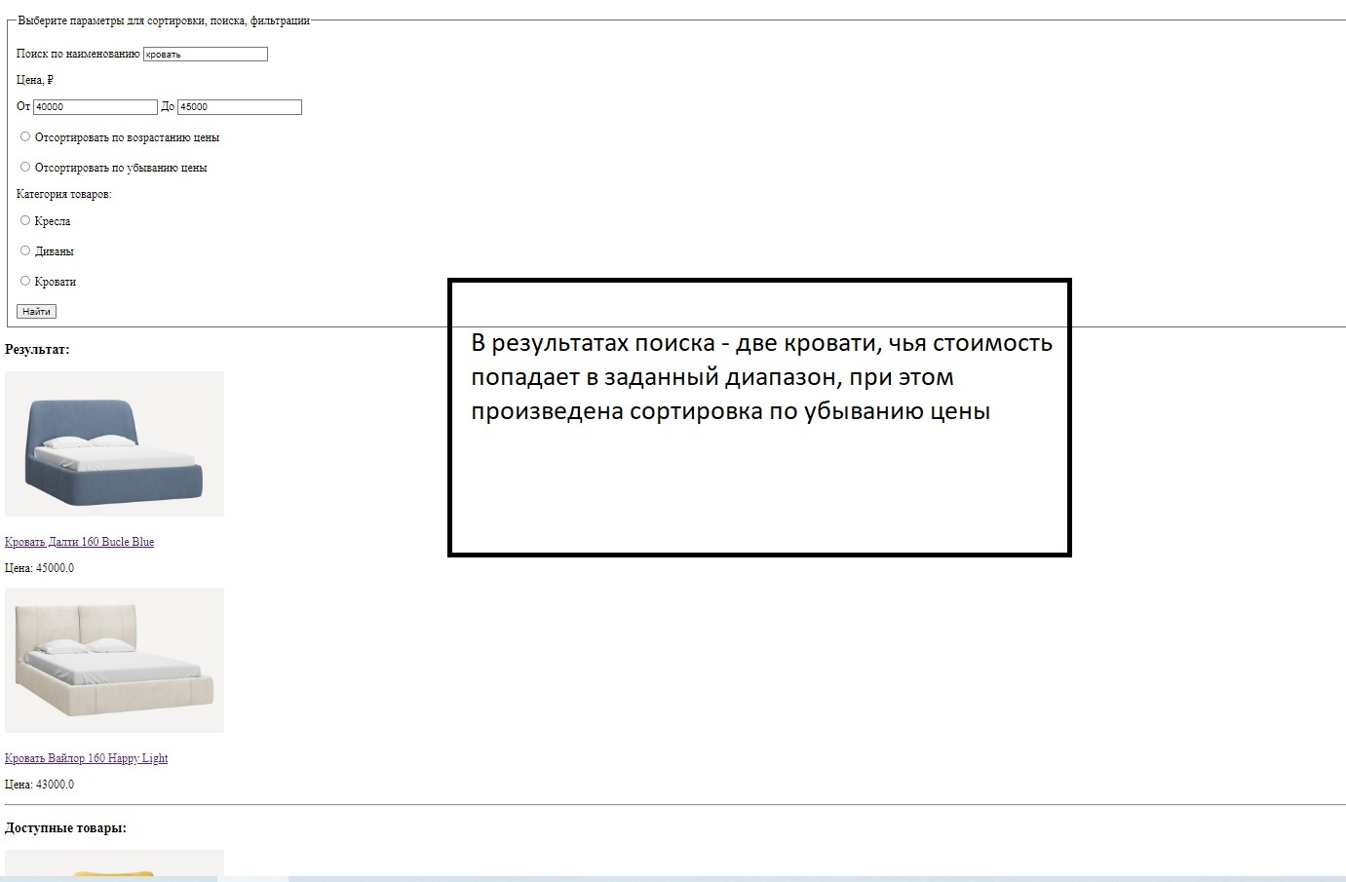
7
8
9
10

Slide 8
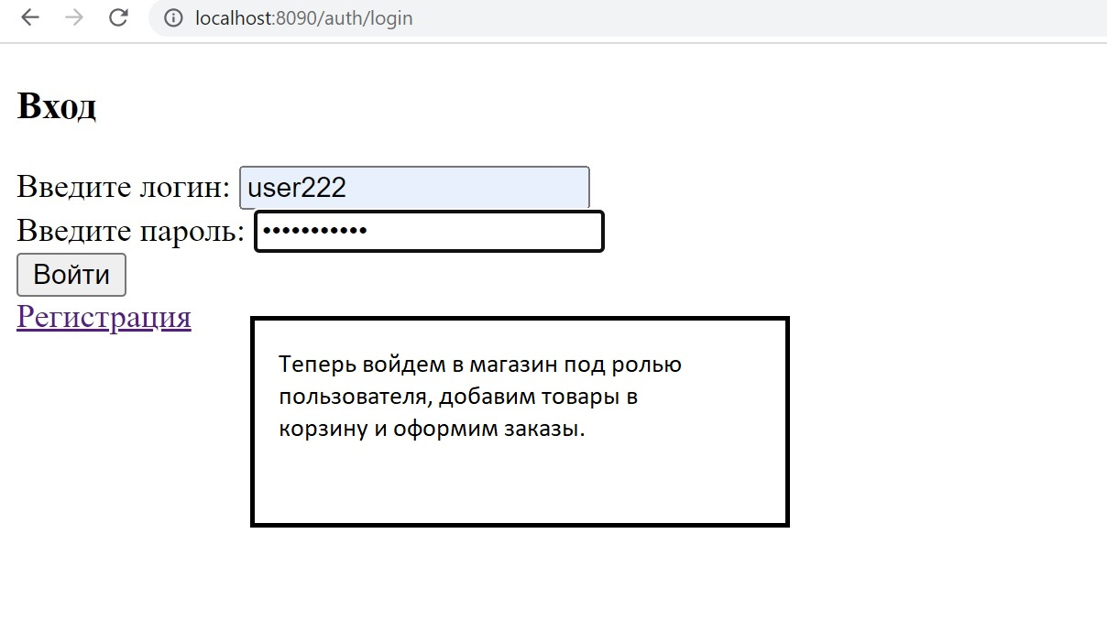
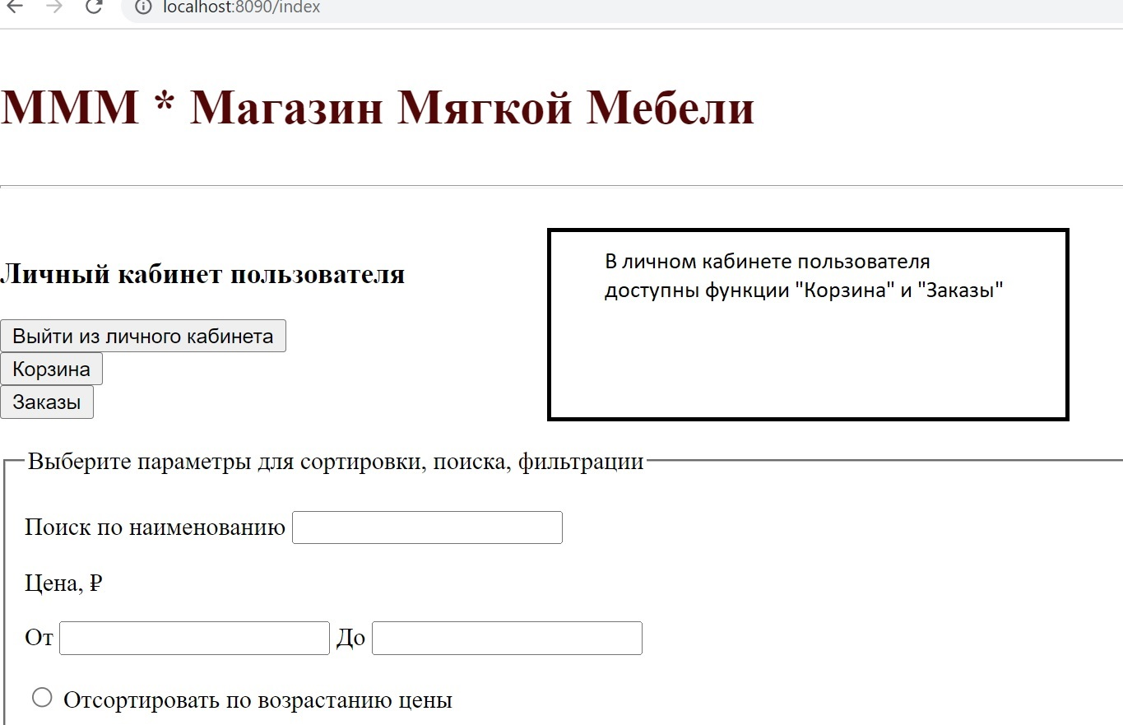
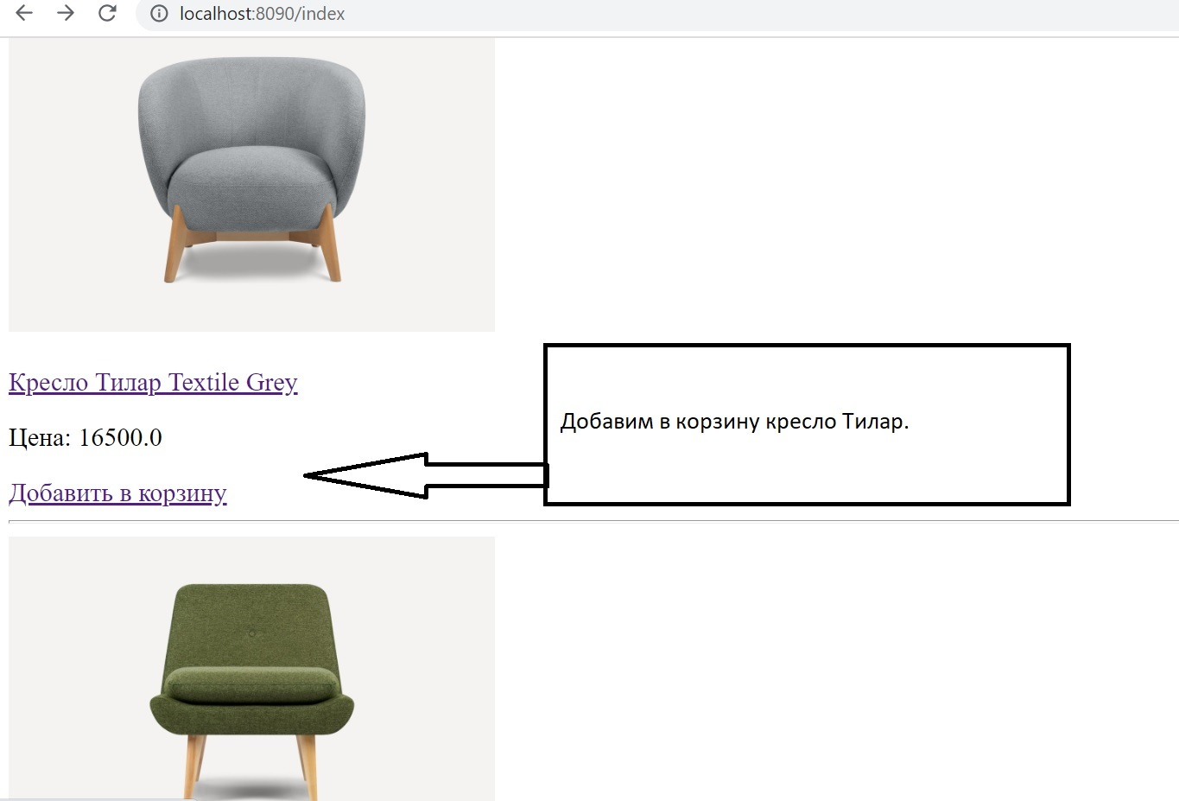
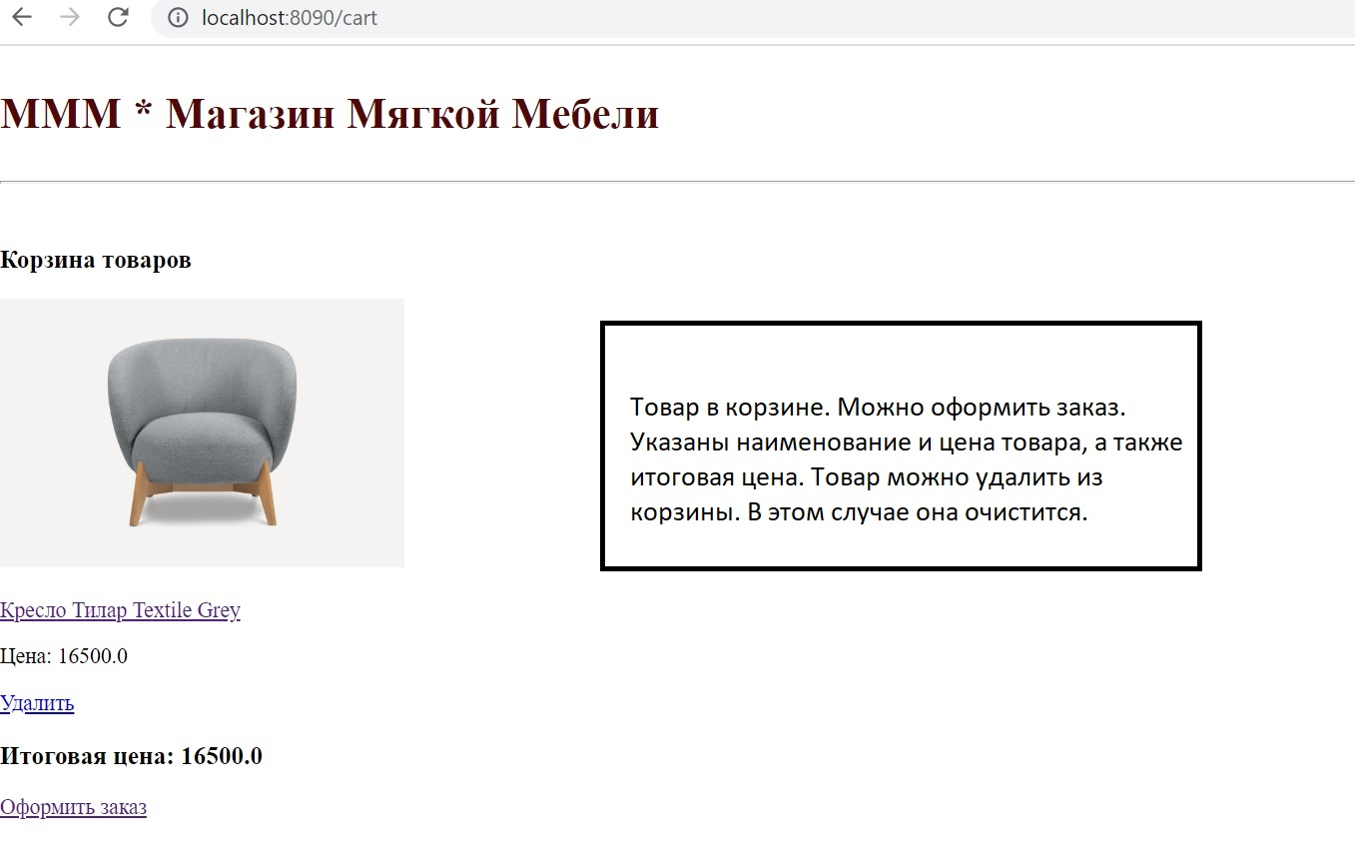
11
12
13
14

Slide 9
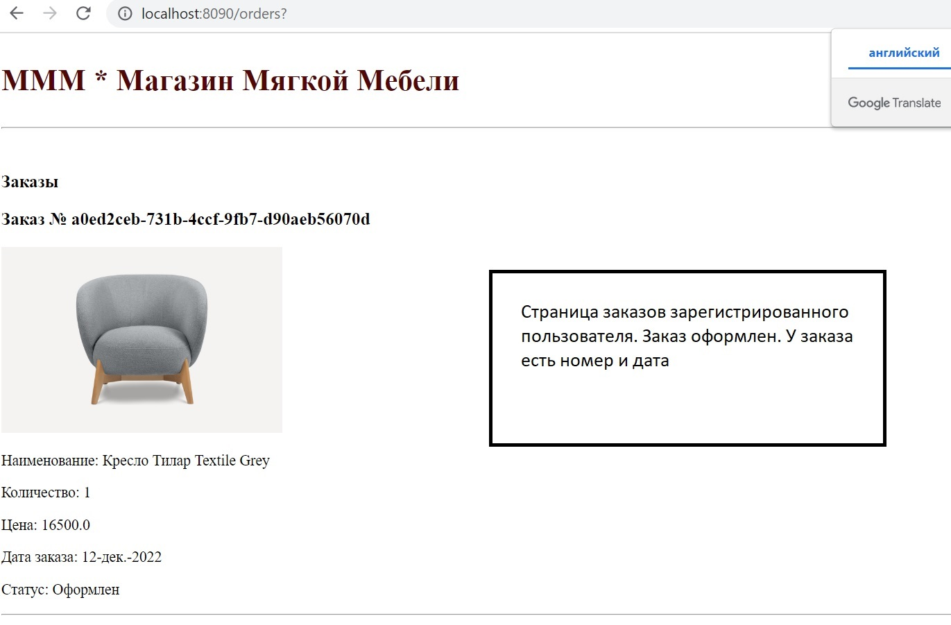
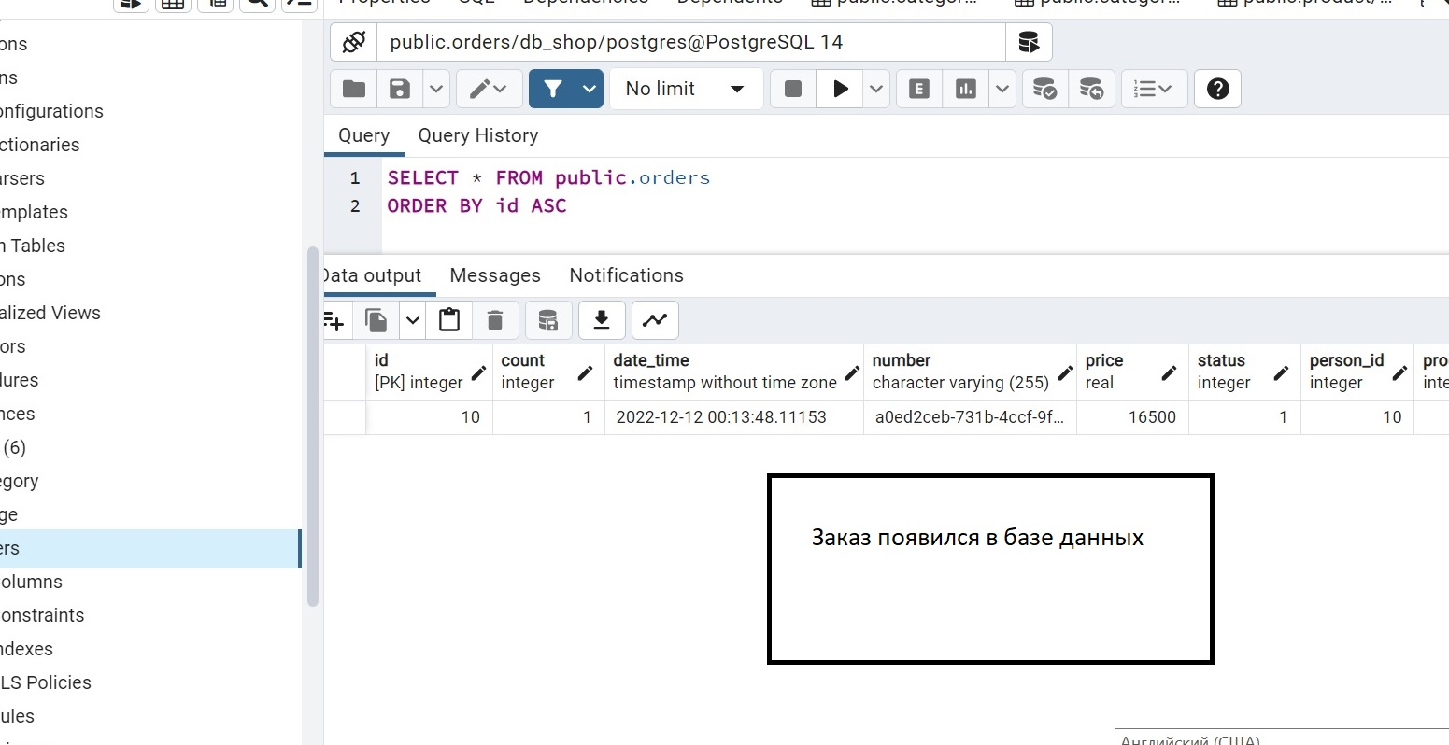
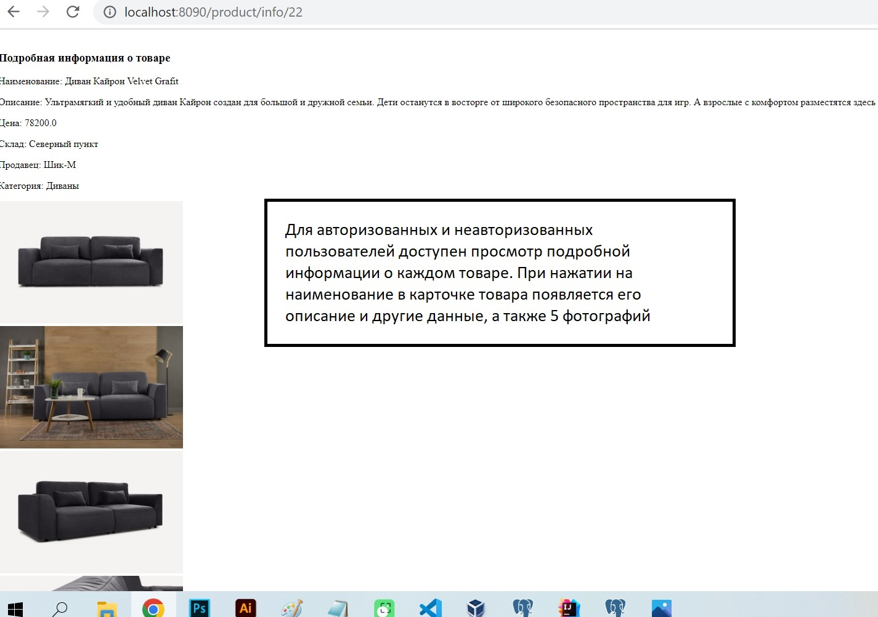
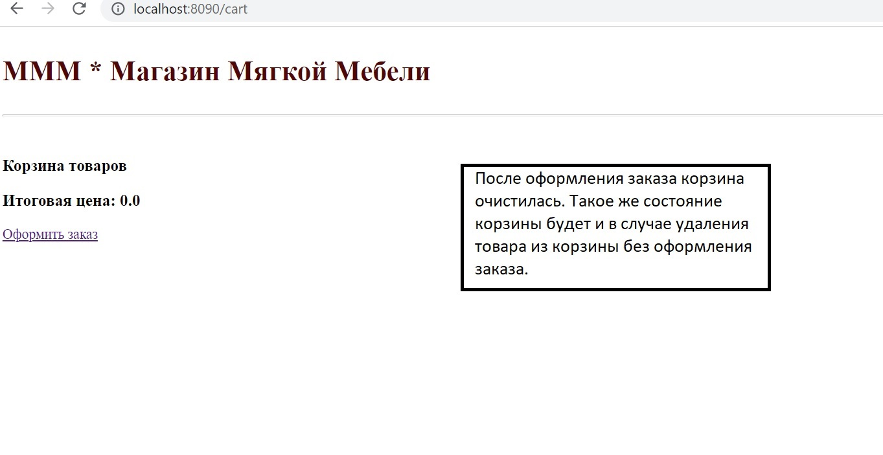
15
16
17
18

Slide 10
В полном варианте презентации на этой странице – видео. На гит оно не влезло. Презентация с видеофайлом загружена в личный кабинет на сайте РЭУ. Там же – отдельный видеофайл.

Slide 11
Заключение
Обучение по программе профессиональной переподготовки «Fullstack-разработка на языке Java» Российского экономического университета им. Г.В. Плеханова позволило получить максимально возможные знания для слушателя, обучавшегося программированию с нуля.
Реализованный проект дал возможность применить полученные знания на практике и стать стартом для дальнейшего образования и самообразования в сфере IT.

